Slide 1



Centro
de Formalidades
das Empresas

Slide 2
Enquadramento Geral
Funchal
Decreto-Lei nº 55/97, de 08 de Março (institui os CFE’s a título experimental em Lisboa e Porto)
Decreto-Lei nº 78-A/98 de 31 de Março (revoga o anterior D.L. e alarga a rede dos CFE´s a todo território nacional)
Surgem da necessidade de reunir no mesmo espaço físico todas as entidades envolvidas no processo de constituição.

Slide 3
Enquadramento Geral – CFE Funchal
Funchal
O CFE do Funchal está integrado numa rede nacional;
Inaugurado a 16 de Abril de 2004;
Tem a particularidade de estar localizado dentro da Loja do Cidadão;
É tutelado pela Vice-Presidência do Governo Regional através do Instituto de Desenvolvimento Empresarial da Região Autónoma da Madeira.

Slide 4
Funchal
Percurso
2004
Inauguração
2005 Processos de Dissolução e Liquidação
2006
EnH
MnH (Marca na Hora) com Constituição de Empresa
DL n.º 76/A 2006, de 29 de Maio

Slide 5
Funchal
Percurso
2007
Balcão de atendimento INPI
MnH (Marca na Hora) independente da Constituição de Empresa
2008
Abertura da Agência da Madeira da Lisgarante
2010/2011
reforço da sua presença on-line:
www.ideram.pt/cfe
www.facebook.com/cfefunchal

Slide 6
Entidades presentes
Funchal
Estão reunidos, no mesmo espaço físico entidades ou serviços complementares e importantes para a área empresarial.
No CFE estão presentes:
Front Office - Corpo técnico de atendimento / Balcão IDE-RAM
Delegação do RNPC – Registo Nacional de Pessoas Colectivas
DRAJ – Gabinete de Apoio ao Registo Comercial (GARC) / Balcão do Instituto Nacional de Propriedade Industrial (INPI)
DRAJ – Cartório Notarial
DRAJ – Posto de Atendimento Empresa na Hora (EnH e MnH)
DRAF – Direcção Regional dos Assuntos Fiscais
CSSM – Centro de Segurança Social da Madeira
Balcão da Caixa Geral de Depósitos
Agência da Madeira da Lisgarante

Slide 7
CICLO DE VIDA DA EMPRESA Competências CFE
Funchal
Empresa na hora (ENH)
Empresa na hora com marca na hora
Constituição por documento particular
Constituição por escritura pública
Marca na Hora (MNH)
Apoio ao pedido de registo on-line de Marcas, Logótipos, Design e Patentes
Informação sobre licenciamentos, …
Alteração de sociedades :
acta,
documento particular,
escritura pública
Informação técnica sobre alteração de sociedades:
Aumentos de Capital;
Cessão de quotas;
Alterações dos Estatutos (firma, sede, objecto social…);
Nomeação de órgãos sociais…
Dissolução com liquidação e partilha simultâneas
Acta ou escritura
Dissolução seguida de liquidação e partilha
Acta ou escritura
Ideia/Nascimento
Crescimento
Maturidade
Declínio

Slide 8

Formas de exercer uma actividade independente
Funchal
DRAF:
Requerer início de actividade e livro de recibos verdes
Empresário em nome individual
Empresa – nova pessoa jurídica (pessoa colectiva):
Sociedade unipessoal por quotas (um sócio)
Sociedade por quotas (mais de um sócio)
Sociedade anónima (5 accionistas)
CFE/Cartórios/Registos/Advogados/On-line

Slide 9
Constituição de uma sociedade comercial
Funchal
DOCUMENTOS NECESSÁRIOS:
É necessária a presença de todos os sócios (procuradores ou representantes legais), munidos dos respetivos documentos de identificação válidos e cartões de contribuinte.
INFORMAÇÃO NECESSÁRIA:
Tipo de sociedade a constituir;
Sede social;
Objecto social;
Valor do capital social e a sua distribuição pelos sócios;
Gerência.

Slide 10
Constituição de uma sociedade comercial
Funchal
DEFINIÇÃO DE ESTATUTO PME
Nos termos da Recomendação 2003/361/CE da Comissão Europeia:
Micro Empresa
PT < 10 trabalhadores;
Volume de negócios e balanço total < 2 milhões de euros.
Pequena Empresa
PT < 50 trabalhadores;
Volume de negócios e balanço total < 10 milhões de euros.
Média Empresa
PT < 250 trabalhadores;
Volume de negócios < 50 milhões de euros ou cujo balanço total anual < 43 milhões de euros.
(certificação electrónica através do site www.ideram.pt)

Slide 11
Constituição de uma sociedade comercial
Funchal
FASES DO PROCESSO:
1º Passo: Escolha da denominação social
2º Passo: Acto Constitutivo da Empresa
4º Passo: Inscrição na Segurança Social
3º Passo: Início de Actividade

Slide 12
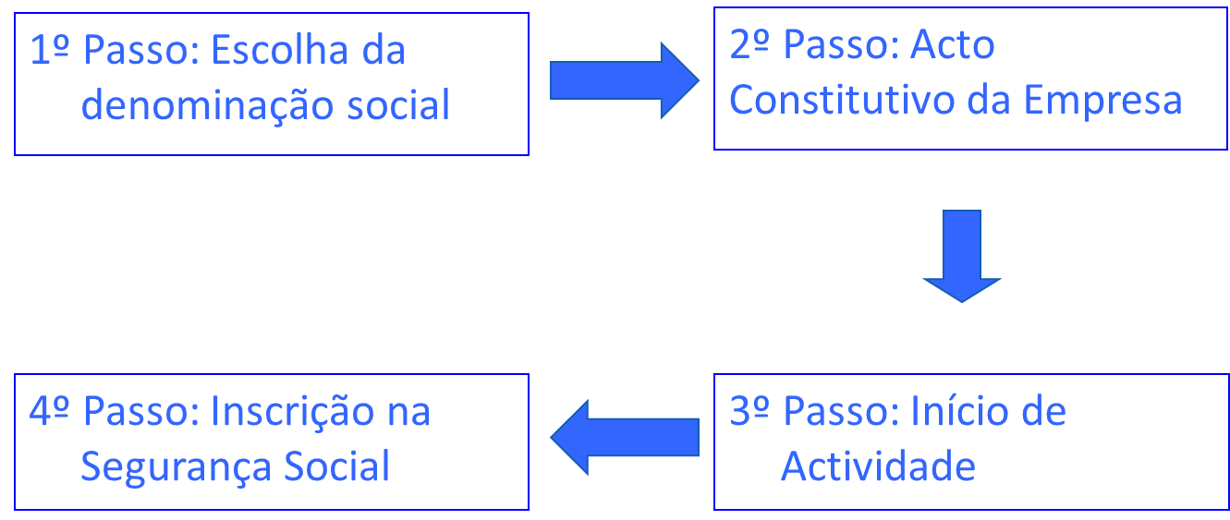
Constituição de uma sociedade comercial
Funchal
FASES DO PROCESSO:
Pesquisa de nomes existentes
1º Passo: Escolha da denominação social
Lista de Firmas EnH;
Lista de firmas MnH;
Aprovação automática do nome próprio dos sócios;
Pedido de Certificado de Admissibilidade de Firma ao RNPC.

Slide 13
Constituição de uma sociedade comercial
Funchal
FASES DO PROCESSO:
Pacto Social
2º Passo: Acto Constitutivo da Empresa
EnH / MnH
Realização de Escritura Pública e posterior Registo
Registo Comercial de Documento Particular

Slide 14
Constituição de uma sociedade comercial
Funchal
FASES DO PROCESSO:
3º Passo: Início de Actividade
Fazer-se acompanhar pelo Técnico Oficial de Contas que assinará e certificará a Declaração, apondo a respetiva vinheta;
ou
Trazer o modelo, preenchido, assinado e certificado pelo Técnico Oficial de Contas. (Neste caso trazer fotocópia do B.I., do NIF e do cartão de inscrição na Ordem do TOC).

Slide 15
Constituição de uma sociedade comercial
Funchal
FASES DO PROCESSO:
4º Passo: Inscrição na Segurança Social
Os membros dos órgãos estatutários podem pedir a exclusão do pagamento de contribuições, caso já descontem por outra atividade e não sejam remunerados pelas funções de gerência. Para tal, apresentam como prova uma declaração da entidade patronal, ou, se forem reformados, apresentam o cartão de pensionista e uma ata da Assembleia-geral deliberando a não remuneração da gerência, se tal estiver previsto no pacto social.

Slide 16
Constituição de uma sociedade comercial
Funchal
PRAZOS LEGAIS E FISCAIS:
Certificado de Admissibilidade (Validade) – 3 meses
Registo Comercial – Até 2 meses após a assinatura do documento particular ou da escritura
Declaração de Início de Atividade – 15 dias após a apresentação do pedido de registo na Conservatória do Registo Comercial
Inscrição na Segurança Social – até 10 dias úteis após o Início de Atividade.

Slide 17
Constituição de uma sociedade comercial
Funchal
CUSTOS:
TIPOS DE PROCESSOS | CUSTO TOTAL
Empresa na Hora sem Certificado de Admissibilidade | 360,00 €
Empresa na Hora com Certificado de Admissibilidade | 416,00 €
Empresa na Hora com Marca na Hora | 560.00 € (*)
Constituição por Documento Particular | 487,50 €
Constituição por Escritura (5000 Euros) | 627,44 €
(*) Marca a ser utilizada para uma classe de produtos. Para cada classe a mais (até ao máximo de sete), acresce 44,00€.

Slide 18
Constituição de uma sociedade comercial
Funchal
TEMPO MÉDIO DE CONSTITUIÇÃO:
TIPOS DE PROCESSOS |  | TEMPO MÉDIO
Sem pedido de CA | Empresa na Hora com nome da bolsa de firmas | 45 minutos
 | Empresa na Hora com aprovação automática do nome dos sócios
 | Empresa com Marca na Hora
Pedido de CA | Empresa na Hora com Certificado de Admissibilidade | 6 dias úteis
 | Constituição por Documento Particular
 | Constituição por Escritura

Slide 19
Constituição de uma sociedade comercial
Funchal
LICENCIAMENTO:
Depois da empresa estar legalmente constituída será necessário proceder ao seu licenciamento.
O CFE Funchal presta informações ao nível do licenciamento de algumas actividades nomeadamente no que se refere a:
Entidades envolvidas no processo;
Documentos necessários;
Fases do processo.

Slide 20
Constituição de uma sociedade comercial
Funchal
APOIOS DISPONÍVEIS:
IDE-RAM:
Sistemas de incentivos:
EMPREENDINOV
SIRE
QUALIFICAR+
SI TURISMO
SI FUNCIONAMENTO
+CONHECIMENTO
Linhas de crédito:
LINHA DE CRÉDITO MICRO E PEQUENAS EMPRESAS
PRO-INVEST

Slide 21




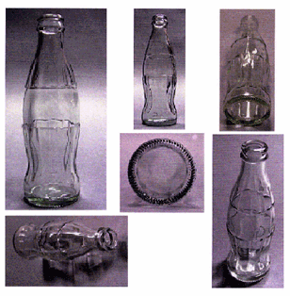
Propriedade Industrial
Funchal
DEFINIÇÃO DOS TIPOS DE PI:
Marca: é um sinal que identifica no mercado os produtos ou serviços de uma empresa, distinguindo-os dos de outras empresas.
TIPOS DE MARCAS | EXEMPLO
Marcas nominativas: Compostas apenas por elementos verbais
Marcas figurativas: Compostas apenas por elementos figurativos, como desenhos, imagens ou figuras
Marcas mistas: Compostas por elementos verbais e figurativos
Marcas sonoras: Compostas por sons
Marcas tridimensionais: compostas pela forma do produto ou da respetiva embalagem
Marcas compostas por slogans: constituídas por frases publicitárias, independentemente da sua proteção por Direito de Autor
VÁ PELOS SEUS DEDOS
QUEM TEM PÁGINAS AMARELAS TEM TUDO

Slide 22

Propriedade Industrial
Funchal
DEFINIÇÃO DOS TIPOS DE PI:
Patente/Modelo de Utilidade: são direitos exclusivos que se obtêm sobre invenções (soluções novas para problemas técnicos específicos).
Design (desenho ou modelo): proteje as características da aparência da totalidade, ou de parte, de um produto. Essas características podem respeitar a aspectos, como linhas, contornos, cores, forma, textura ou os materiais do próprio produto ou da sua ornamentação

Slide 23
Propriedade Industrial
Funchal
MARCAS E LOGOTIPOS - QUEM PODE REQUERER E DOC. NECESSÁRIOS:
REQUERENTE | DOCUMENTOS NECESSÁRIOS
Individual | - BI + NIF - Representação gráfica ** (formato jpeg.)
Empresa | - BI + NIF do representante da empresa - Certidão Registo Comercial ou Código da Certidão Permanente - Representação gráfica ** (formato Jpeg)
** Documentos digitalizados, preferencialmente nos formatos JPEG.
A representação gráfica do logótipo deverá respeitar o melhor possível as cores originais, (pode solicitar a reivindicação das cores ex: pantone 180 C).

Slide 24
Propriedade Industrial
Funchal
MARCAS E LOGOTIPOS - FASES DO PROCESSO:
Pedido do registo
Concessão do registo
Publicação no Boletim da Propriedade Industrial
Estudo do logótipo pelo INPI
Prazo de 2 meses para apresentação de reclamações

Slide 25
Propriedade Industrial
Funchal
MARCAS E LOGOTIPOS - CUSTOS DO PROCESSO:
Custo: 101,40 € para uma classe de produtos
(Classificação de Nice)
Por cada classe adicional acresce o valor de €30,42.

Slide 26

«Modernizar, Desburocratizar, Simplificar»

Slide 27
OBRIGADO PELA VOSSA PRESENÇA
Carla Galhanas
Centro de Formalidades das Empresas do Funchal
Avenida Arriaga, Edifício Arriaga, nº 42 - A
9000-064 Funchal
Telefone: +351291000700
Fax: +351291000747
Email: cfefunchal@cfe.gov-madeira.pt

